Slide 1
Instrumentação Industrial:
Projeto final
‹#›
Notes:
‹#›

Slide 2
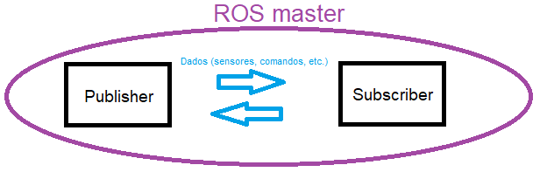
Robot Operating System (ROS)
O que é
Coleção de ferramentas utilizadas no desenvolvimento de robôs;
Na prática: bibliotecas em C/C++ e Python para interfacear diferentes dispositivos em uma rede local
Funcionamento básico
Um nodo de publicação (publisher) envia informações, que são então lidas por um nodo inscrito (subscriber)
‹#›

Slide 3
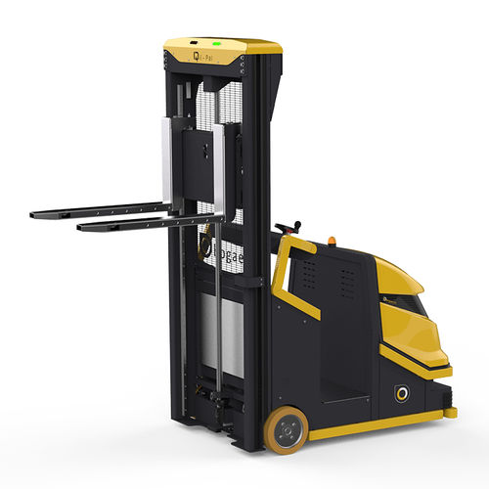
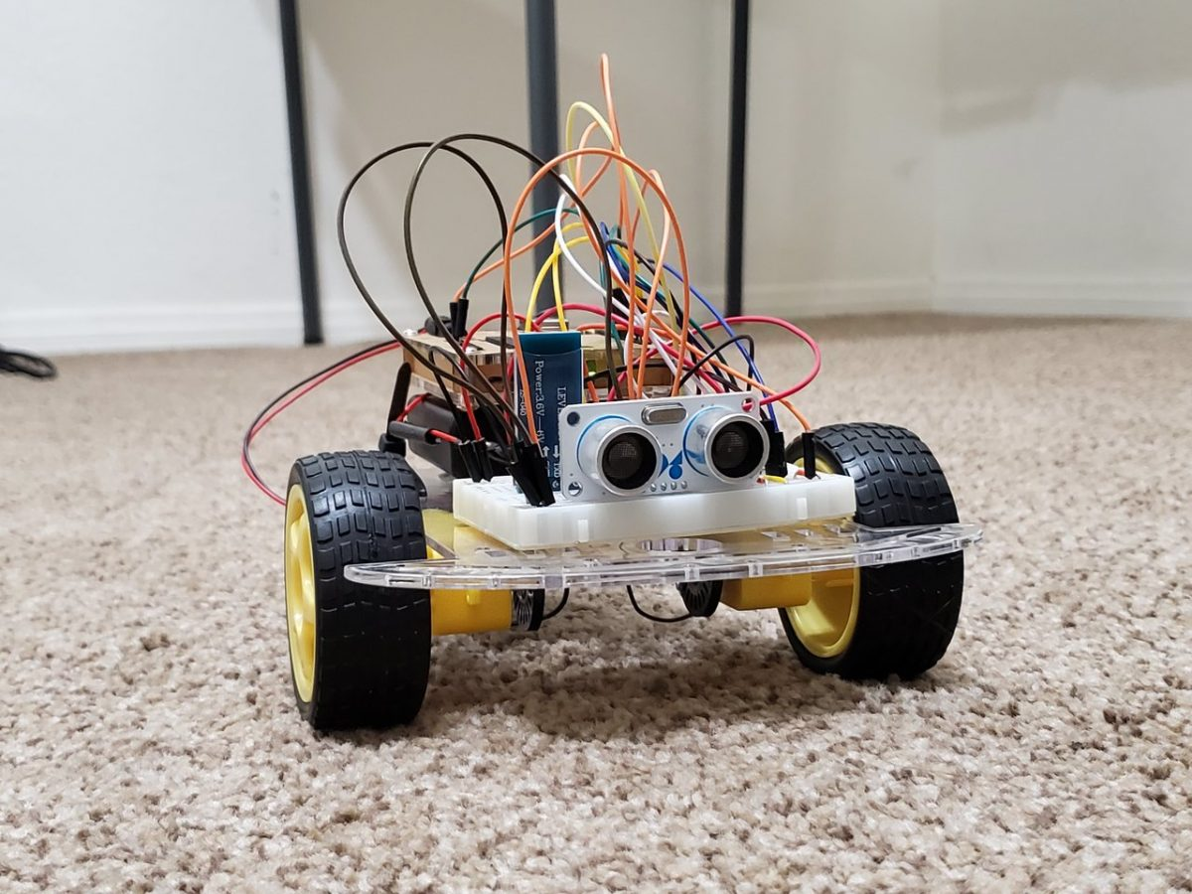
ROS: aplicações
Comumente: ambientes industriais
Empilhadeira automatizada
Carrinho
‹#›

Slide 4
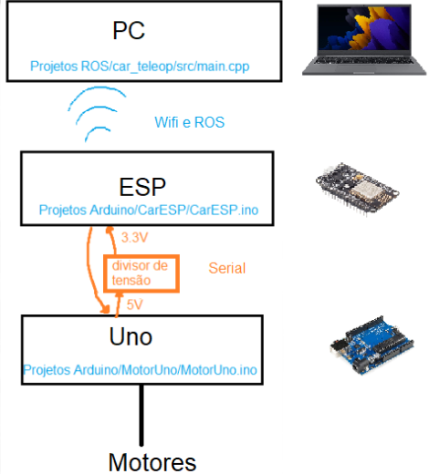
Nosso sistema
‹#›

Slide 5
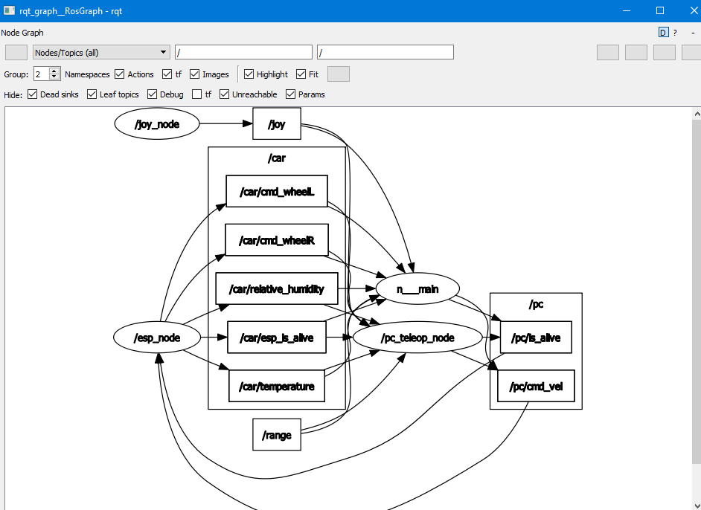
Nodos e tópicos
Nodos
/pc_teleop_node
/esp_node
/joy_node
Tópicos
/pc/…
/car/…
/joy
‹#›

Slide 6
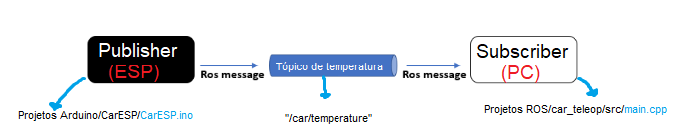
Exemplo: mensagem de temperatura
ESP publica mensagem de temperatura no tópico “/car/temperature”
PC faz a leitura do tópico “/car/temperature”
‹#›

Slide 7
Exemplo: mensagem de temperatura (código incompleto)
CarESP.ino (ESP publica a temperatura)
sensor_msgs::Temperature msg_temperature; // armazena a mensagem da temperatura
ros::Publisher pub_temperature("/car/temperature", &msg_temperature); // define o tópico de publicação da temperatura (“car/temperature“)
void loop ()
{
msg_temperature.temperature = analogRead(ALGUM PINO); // armazena a leitura de algum pino na mensagem da temperatura
pub_temperature.publish(&msg_temperature); // publica a mensagem da temperatura
}
main.cpp (PC recebe a temperatura)
sensor_msgs::Temperature msg_temperature; // armazena a mensagem da temperatura
void callback_Temperature(const sensor_msgs::Temperature::ConstPtr& msg) // função de callback, chamada toda vez em que ros::spinOnce() é chamada
{
msg_temperature = *msg;
}
int main()
{
ros::Subscriber sub_temperature = n.subscribe("/car/temperature", 1, callback_Temperature); // define o tópico inscrito (‘/car/temperature”) e o callback associado
while (loop) {
ros::spinOnce(); // faz os callbacks
}
}
‹#›

Slide 8
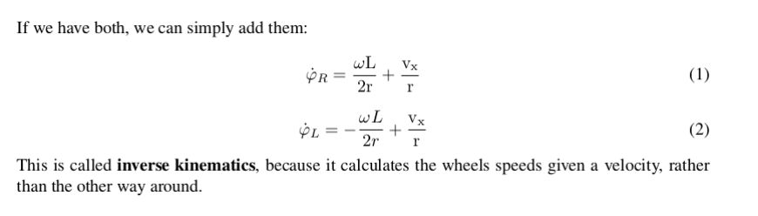
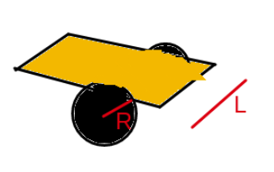
Cinemática (inversa)
vx = velocidade linear do carro [cm/s]
w = velocidade angular do carro [rad/s]
r = raio da roda [cm]
L = Comprimento do eixo das rodas“length L of wheel axis” [cm]
‹#›

